Slide 1
INDICAS

Slide 2
¿QUE ES INDICAS?
El Sistema Nacional de Indicadores de Calidad en Salud (INDICASII) es una herramienta que permite registrar y monitorear indicadores de calidad en las unidades de los servicios de salud.
Además permite dar seguimiento y la oportunidad de establecer comparaciones entre las unidades de atención médica.

Slide 3
Objetivo General
Contar con un sistema integral de medición para el Sistema Nacional de Salud que integre evidencias de mejora de la calidad técnica, calidad percibida y calidad en la gestión adecuado a las necesidades de información y evaluación de líneas de acción del Sistema Integral de Calidad en Salud.

Slide 4
Objetivos específicos
Incorporar a las instituciones del sector salud al Sistema Nacional de Indicadores de Calidad en Salud.
Fomentar el registro de la información al sistema de forma consistente y completa.
Hacer del INDICAS un instrumento de apoyo en la toma de decisiones para mejora de los servicios de salud dentro de cada unidad médica.
Hacer uso y análisis de la información obtenida del sistema, así como retroalimentación por parte del sistema.

Slide 5
¿Que hacer?
Realizar el levantamiento de encuestas, con preguntas claras y entendibles
Registrar la información en el Sistema INDICAS de manera local.
Analizar la información.
Definir e implantar acciones de mejora.
Evaluar las acciones de mejora.
Publicar los resultados de las acciones de mejora implantadas.

Slide 6
Indicadores de calidad en Salud
Necesarios para la medición integral enfocados a la mejora de la calidad:
  Técnica
  Percibida
  OBJETIVO
    Fomentar el registro de la información de forma consistente y completa.
    Hacer uso de la información recopilada para retroalimentar la operatividad.

Slide 7
Indicadores de calidad en Salud
Calidad técnica: atención médica efectiva.
  Atención prenatal
  Atención al menor con enfermedad diarreica
  Atención al menor con enfermedad respiratoria aguda
  Atención al paciente diabético
  Atención al paciente hipertenso
Calidad percibida: organización de los servicios médicos
  Oportunidad de la atención (tiempo de espera)
  Surtimiento de medicamentos
  Trato recibido del personal de la unidad médica

Slide 8
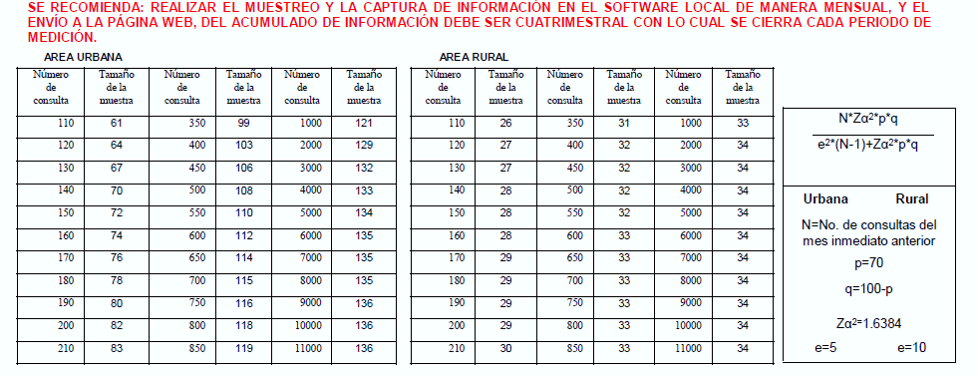
Monitoreo de información
El monitoreo se basa en una toma muestra de los indicadores de la organización de los servicios.
Para calidad percibida

Slide 9
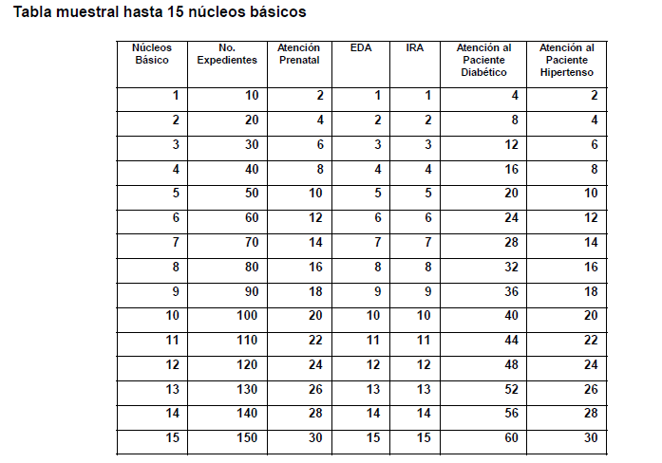
Monitoreo de información
El monitoreo para la muestra de indicadores en la atención médica efectiva
Para calidad técnica

Slide 10
Donde se concentra?
Programa de captura INDICASII
Se puede realizar la captura, por día, semana, mes, etc.
Se genero tutorial para la instalación, captura de reportes, envió de información localizado en YouTube como INDICASII tutorial:
https://youtu.be/MKUdW5AJmJI (instalación)
https://youtu.be/JckXmqExVs8 (captura parte 1)
https://youtu.be/4J5p7JcaUts (captura parte 2)
https://youtu.be/0V_jeDYoyqs (informe y reporte)

Slide 11
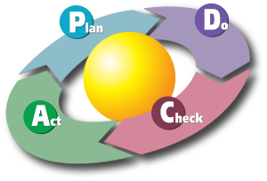
Debemos concebir al sistema INDICAS como un elemento que nos permita la toma de decisiones enfocadas siempre a la mejora continua.

